Slide 1


LỊCH SỬ
Nghĩa quân Tây Sơn tiến ra
Thăng Long (1786 )

Slide 2

KHỞI ĐỘNG

Slide 3
Câu 1. Một số thành thị ở nước ta trở nên phồn thịnh vào thời gian nào?
A. Thế kỉ XIV - XV .
B. Thế kỉ XV - XVI .
C. Thế kỉ XVI - XVII
D. Thế kỉ XVII - XVIII

Slide 4
Câu 2. Vào thế kỉ XVI – XVII, nơi có thể so với nhiều thành thị ở Á châu nhưng lại đông dân hơn là:
A. Hội An
B. Phố Hiến .
C. Gia Định .
D. Thành Thăng Long .

Slide 5
Câu 3. Ngày 5 – 12 – 1999, phố cổ được UNESCO công nhận là Di sản Văn hóa thế giới là:
A. Thăng Long .
B. Hội An .
C. Hàng Ngang .
D. Mỹ Sơn .

Slide 6
KHÁM PHÁ

Slide 7
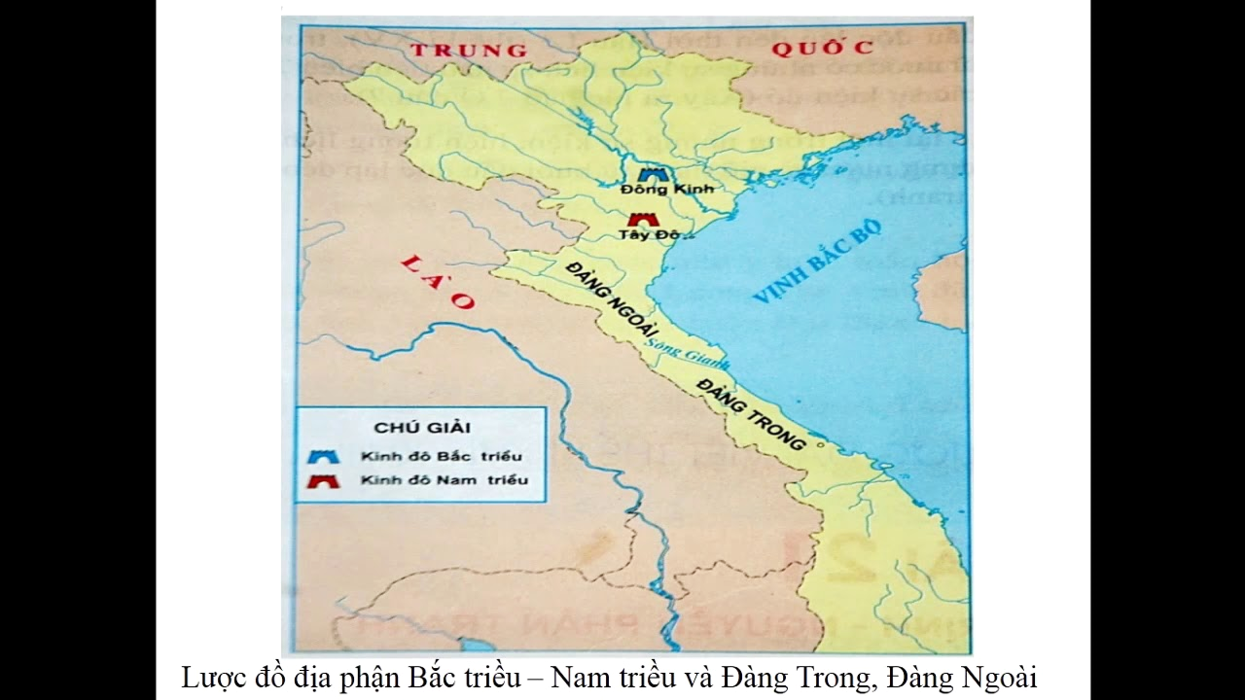
Lược đồ địa phận Bắc triều –
Nam triều và Đàng Trong,
Đàng Ngoài.

Slide 8
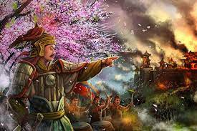
Lịch sử
Nghĩa quân Tây Sơn tiến ra Thăng Long
(Năm 1786)

Slide 9
Đọc thông tin trong SGK trang 59
(Mùa xuân năm 1771, … ở Đàng Trong).
Giới thiệu về nghĩa quân Tây Sơn.

Slide 10
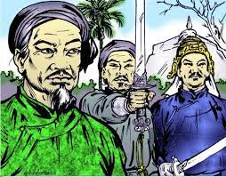
Ba anh em Nguyễn Nhạc, Nguyễn Lữ, Nguyễn Huệ.

Slide 11
- Cha của Nguyễn Huệ là người họ Hồ, sau đổi sang họ Nguyễn, người quê gốc ở Hưng Nguyên, Nghệ An. Sau bị bắt đưa vào Tây Sơn Thượng (Tây Sơn, Bình Định ). Nguyễn Huệ là em của Nguyễn Nhạc và là anh của Nguyễn Lữ. Ông là một người rất thông minh, chăm chỉ, quyết đoán và là một thiên tài quân sự mà còn xuất sắc về chính trị, ngoại giao, kinh tế... Nguyễn Huệ đã đánh thắng hàng trăm trận và đánh đâu thắng đó, càng về cuối đời chiến đấu của ông, thắng lợi càng huy hoàng, chiến công càng hiển hách.
- Quang Trung - Nguyễn Huệ là người anh hùng áo vải đã đánh đổ cả hai tập đoàn thống trị phản động ở Đàng Trong và Đàng Ngoài, người đã lập nên những chiến công hiển hách chống quân xâm lược Xiêm và Mãn Thanh, thực hiện được khát vọng thống nhất đất nước của dân tộc vào cuối thế kỷ thứ 18.

Slide 12
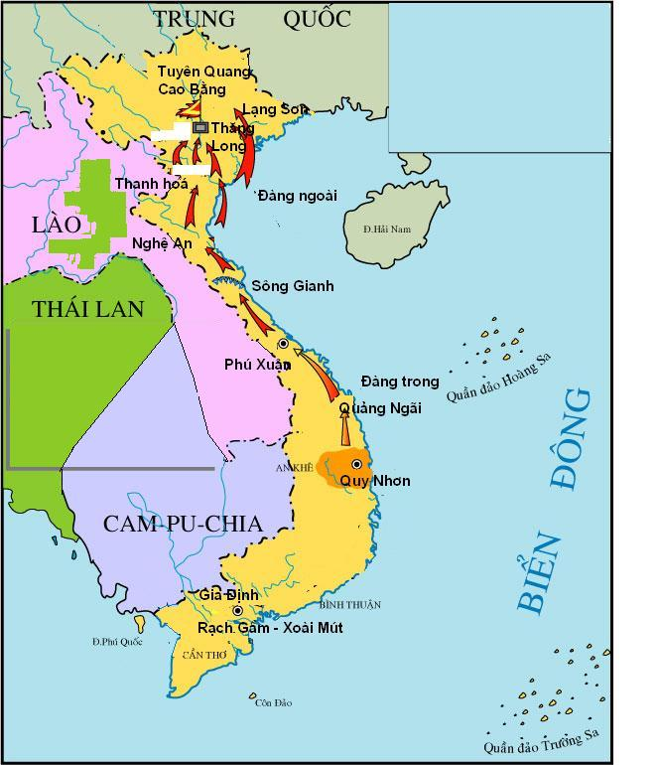
NguyÔn HuÖ
NguyÔn Nh¹c
NguyÔn Lữ

Slide 13
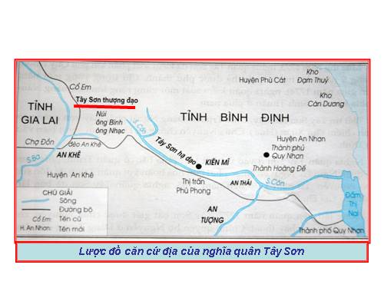
Mùa xuân 1771, xây dựng căn cứ khởi nghĩa tại Tây Sơn (nay thuộc An Khê, Gia Lai).

Slide 14
Hoạt động 1:
Sự phát triển của nghĩa quân Tây Sơn
NGUYỄN NHẠC – NGUYỄN LỮ - NGUYỄN HUỆ
Mùa xuân 1771, xây dựng căn cứ khởi nghĩa tại Tây Sơn (nay thuộc An Khê, Gia Lai).
Năm 1777, đánh đổ được chế độ thống trị của họ Nguyễn ở Đàng Trong.
Năm 1785, đánh đuổi được quân xâm lược Xiêm.
Nghĩa quân Tây Sơn làm chủ được Đàng Trong và quyết định tiến ra Thăng Long.

Slide 15
Hoạt động 2:
Nghĩa quân Tây Sơn tiến ra Thăng Long
Năm 1786, Nguyễn Huệ kéo quân ra Bắc để làm gì?
+Lật đổ chính quyền họ Trịnh
+ Thống nhất giang sơn
Mục đích của Nguyễn Huệ tiến ra Thăng Long

Slide 16
Nghĩa quân Tây Sơn tiến ra Thăng Long
Chúa Trịnh
Nghĩa quân Tây Sơn
- Đứng ngồi không yên, sợ hãi, cuống cuồng tìm cách trốn.
- Tiến như vũ bão về phía Thăng Long.
- Đánh mạnh vào trận địa của quân Trịnh.
- Bỏ thuyền, lên bờ chơi tản mát.
- Nhìn nhau, không dám tiến.
- Bắn đạn lửa vào quân Trịnh.
Chủ quan.
Quyết tâm.

Slide 17
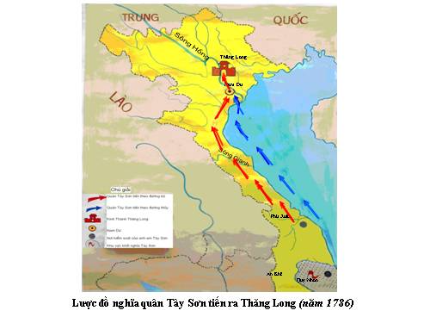

Slide 18
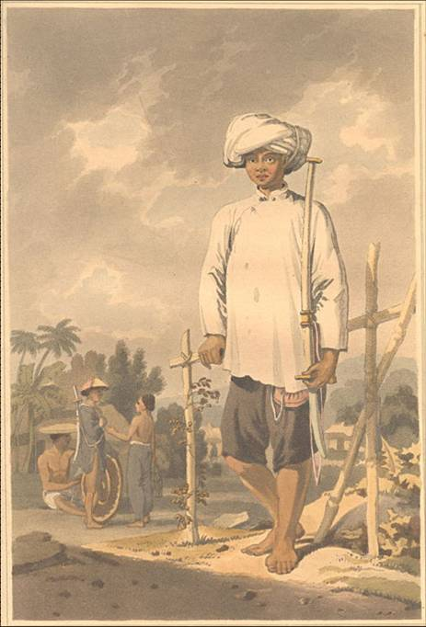
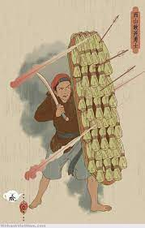
Chân dung người lính Tây Sơn

Slide 19
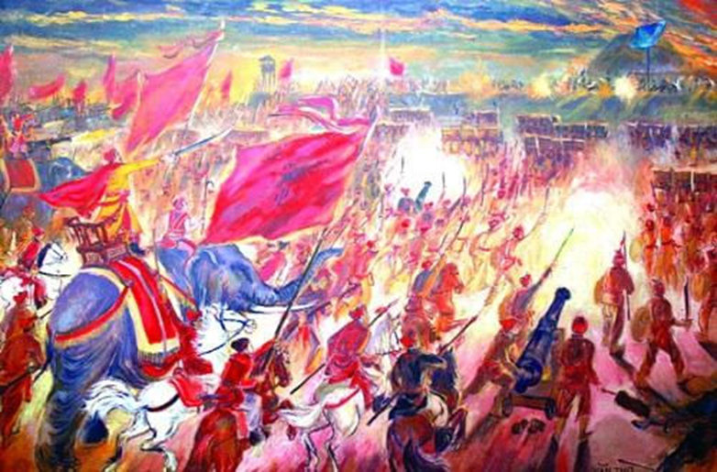
Khí thế tiến công sôi sục của nghĩa quân Tây Sơn

Slide 20
Sắp xếp các sự việc sau theo thứ tự nêu diễn biến cuộc tiến công của khởi nghĩa quân Tây Sơn:
A. Quân Trịnh tưởng quân Tây Sơn còn xa nên bỏ thuyền lên bờ chơi.
B. Quân Tây Sơn băng băng tiến về Thăng Long, đánh vào trận địa của quân Trịnh.
C. Quân thủy và quân bộ của Nguyễn Huệ tiến như hũ bão về Thăng Long, chẳng mấy chốc đến Nam Dư.
D. Trịnh Khải phất cờ lệnh thúc quân đánh trả nhưng tướng sĩ nhìn nhau không dám tiến.
E. Quân Tây Sơn ập đến, quân Trịnh không kịp xuống thuyền, phần bị giết, phần bỏ chạy.
F. Quân Tây Sơn bắn đạn lửa vào quân Trịnh, Quân Trịnh đại bại.
C
A
E
B
D
F

Slide 21
Kết quả và ý nghĩa của việc nghĩa quân Tây Sơn tiến quân ra Thăng Long.

Slide 22
Em hãy trình bày kết quả và ý nghĩa
quân Tây Sơn tiến ra Thăng Long.
Nguyễn Huệ làm chủ được Thăng Long, lật đổ họ Trịnh, giao quyền cai trị ở Đàng Ngoài cho vua Lê.
KẾT QUẢ
Mở đầu việc thống nhất lại đất nước sau 200 năm bị chia cắt.
Ý NGHĨA

Slide 23

Ghi nhớ
Nguyễn Huệ kéo quân ra Bắc, tiến vào Thăng Long, tiêu diệt chính quyền họ Trịnh. Quân của Nguyễn Huệ đi đến đâu đánh thắng đến tới đó.
Năm 1786, nghĩa quân Tây Sơn làm chủ Thăng Long, mở đầu cho việc thống nhất lại đất nước.

Slide 24
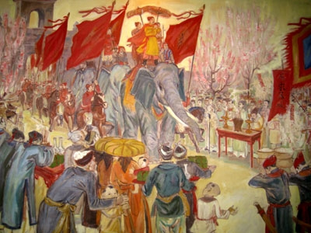
TRÒ CHƠI :
Ô CHỮ KÌ DIỆU

Slide 25
T
Â
Y
S
Ơ
N
Ba anh em Nguyễn Nhạc, Nguyễn Lữ, Nguyễn Huệ lên vùng đất nào lập căn cứ?

Slide 26
T
H
Ă
N
G
L
O
N
G
Nguyễn Huệ quyết định tiến quân ra đâu?

Slide 27
T
H
Ố
N
G
N
H
Ấ
T
Ý nghĩa sự kiện nghĩa quân tiến ra Thăng Long?

Slide 28
Để ghi nhớ công ơn của Nguyễn Huệ, dân ta đã có bài thơ:
Dân ta có người anh hùng
Nghìn thu soi rạng giống nòi quang vinh
Đóng đô ở đất Quy Nhơn
Đánh tan Trịnh Nguyễn cứu dân đảo huyền

Slide 29
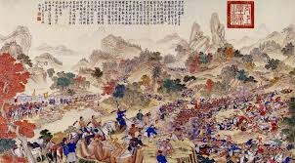
VẬN DỤNG
Em có thể giới thiệu một số địa danh mang tên anh hùng Nguyễn Huệ.

Slide 30
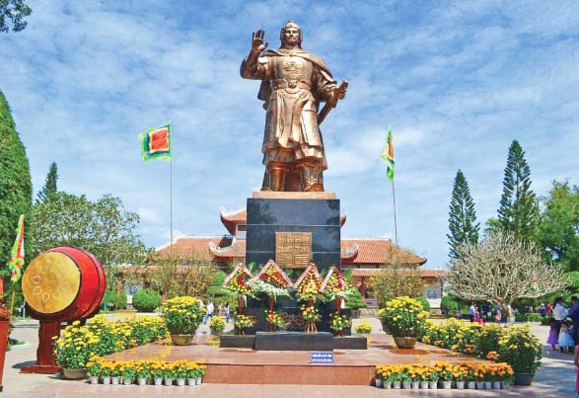
Tượng đài Nguyễn Huệ - Tỉnh Bình Định

Slide 31
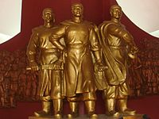
Tượng nhà Tây Sơn – Bảo tàng Quang Trung – Bình Định

Slide 32
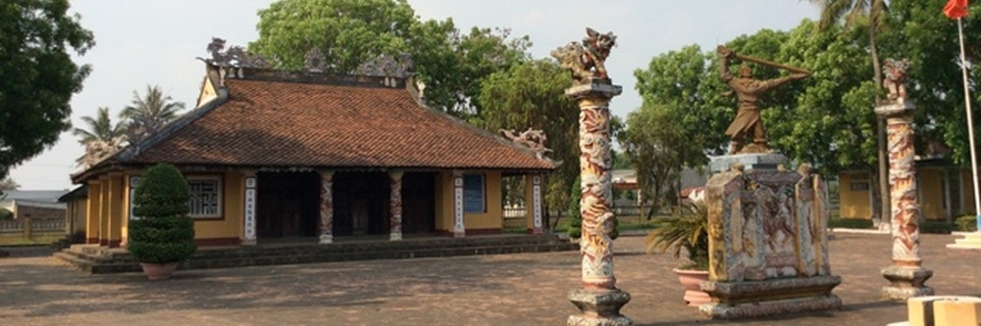
Đền thờ Nguyễn Huệ - Gia Lai

Slide 33
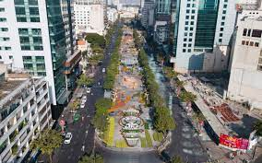
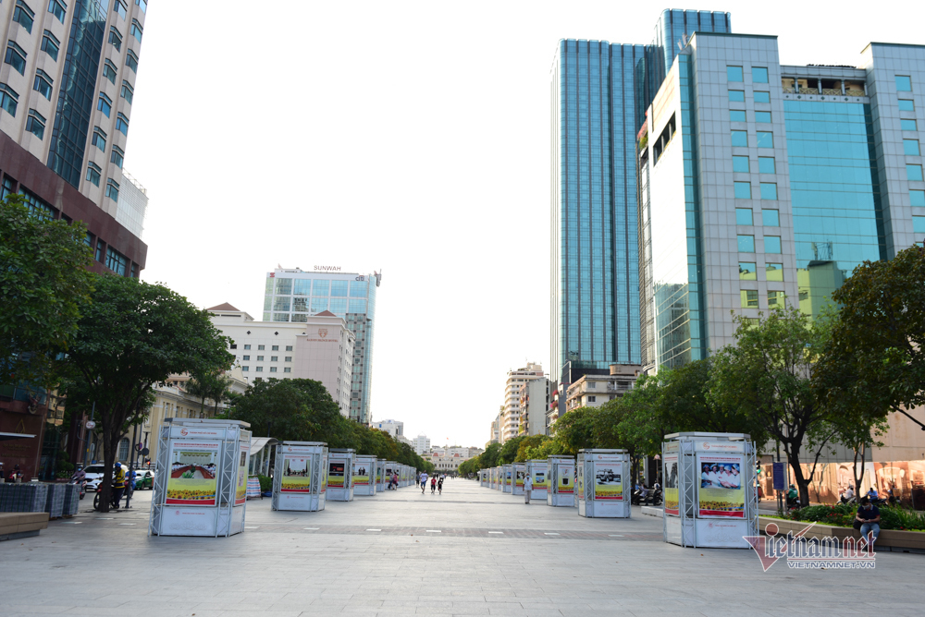
Phố đi bộ Nguyễn Huệ - TpHCM

Slide 34
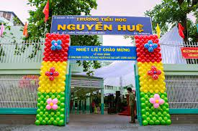
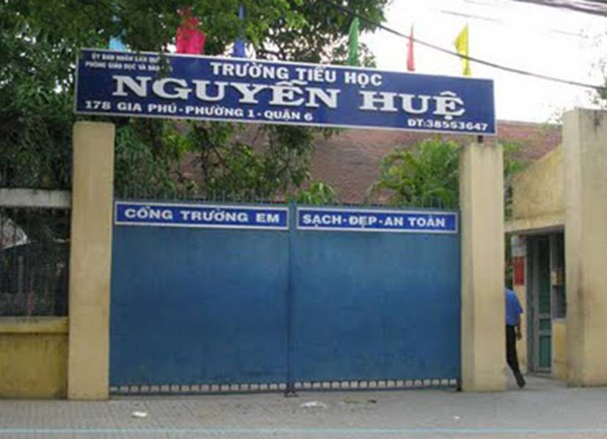
Trường học mang tên Nguyễn Huệ

Slide 35
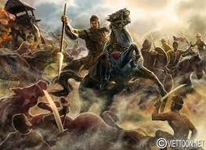
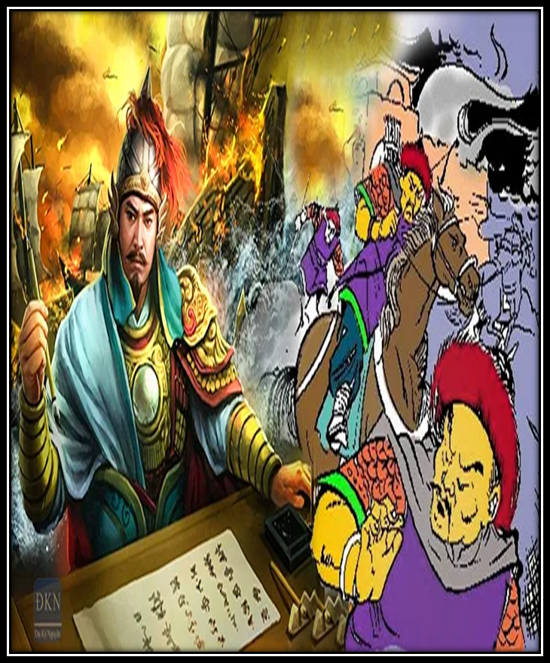
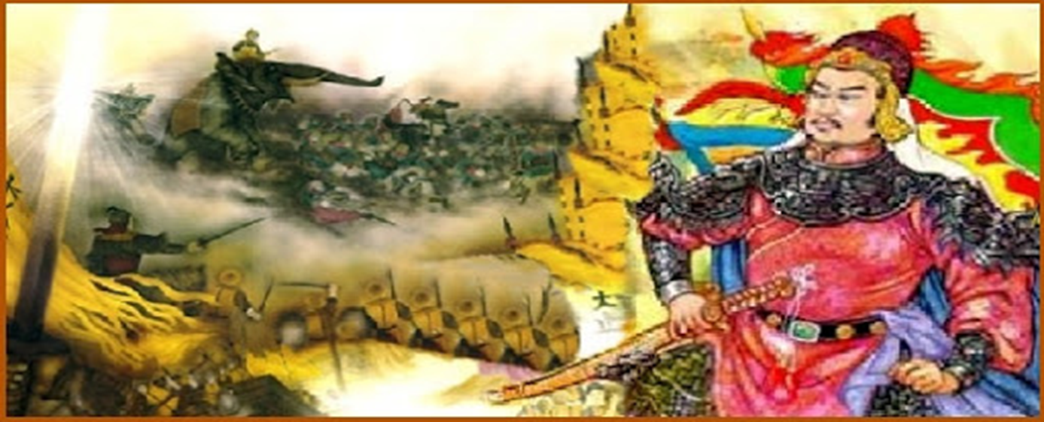

Slide 36
Dặn dò:
- Học ghi nhớ
- Xem bài: Quang Trung đại phá quân Thanh ( 1789)

